Slide 1
Entonación en español
EJERCICIO DE PERCEPCIÓN AUDITIVA
Producido por Mireia Bosch - Universitat de Girona COORDINADO Y PUBLICADO por Antonio Martínez-Arboleda University of Leeds

Slide 2
introducciÓn
La entonación es un elemento clave de la comunicación. Los hablantes nativos de una lengua no nos damos cuenta de las curvas melódicas que realizamos durante el habla, pero es necesario saber que hay lenguas que se diferencian también en la forma de entonar.
La enseñanza de la entonación parece que a veces queda a un lado en los materiales didácticos y no se le da tanta importancia como a los aspectos puramente gramaticales. No obstante, un buen aprendizaje, tanto de la pronunciación como de la entonación, facilita la buena comunicación.
La lengua española presenta una cantidad de diferenciaciones entonativas que para un estudiante no nativo pueden resultar de gran complicación. Además, las situaciones comunicativas en las que los estudiantes os podéis encontrar en vuestro día a día son infinitas y eso puede crear una multitud de dudas.

Slide 3
introducciÓn
A diferencia de la lengua escrita, la lengua oral permite a los hablantes expresar una misma información con diferentes estados de ánimo según la entonación que se utiliza.
En este ejercicio nos hemos basado en dos grabaciones distintas que tienen algunas diferencias para que los estudiantes veáis que un mismo texto escrito puede transmitirse de distintas maneras en la lengua oral. Eso no significa que los conceptos que se exponen a continuación son los únicos válidos, sino que puede haber variaciones, además de otras posibilidades adicionales.
Vamos a trabajar con dos ejemplos en concreto para que os vayáis familiarizando con los elementos prosódicos de la lengua española. En este caso hemos utilizado el programa Praat para extraer las imágenes de la curva melódica de las conversaciones del ejercicio.

Slide 4

conversaciÓn 1
Escucha la siguiente conversación entre María y Tomás:
-Tomás: ¿Has aprobado?
-María: No.
-Tomás: ¿No has aprobado?
-María: No.
-Tomás: ¿Qué ha pasado?
-María: No lo sé.
-Tomás: Bueno, no te preocupes…
-María: ¡Es broma! ¡Sí he aprobado!

Slide 5
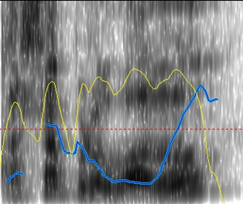
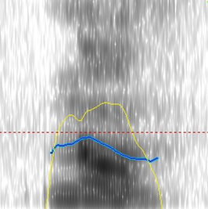
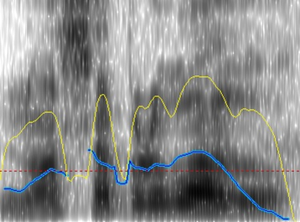
conversaciÓn 1
¿Has aprobado? No ¿No has aprobado?
Tomás acaba de preguntarle a María cómo le ha ido el examen. Tal y como vemos en el gráfico, la curva melódica de la interrogación es ascendente. En español, las oraciones interrogativas parciales se caracterizan por tener este tono. Seguidamente, María responde “no” y, como podemos ver, la curva melódica desciende gradualmente, hecho característico en las oraciones enunciativas del español. No obstante, la entonación del mensaje se puede ver alterado por algunos factores como en este caso, el estado de ánimo. Viendo la curva melódica existe la posibilidad de que María esté triste o decepcionada por el resultado del examen. Tomás expresa el mismo sentimiento en su siguiente intervención. Lo que pretende él no es buscar una respuesta a la pregunta, puesto que ya la ha obtenido, sino una confirmación a causa de la respuesta de María. El tono también es descendente porque comparte el estado de ánimo que ha expresado ella.

Slide 6
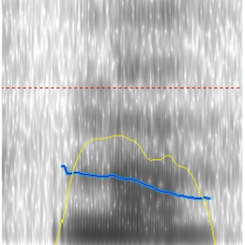
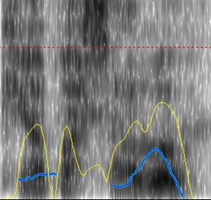
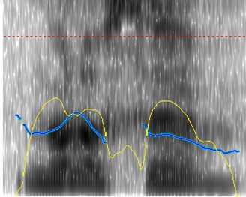
conversaciÓn 1
No ¿Qué ha pasado? No lo sé
Como podemos ver, la respuesta de María sigue siendo descendente y se mantiene en las tres siguientes intervenciones de los interlocutores por el mismo motivo.

Slide 7
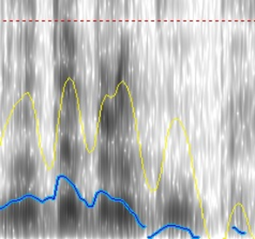
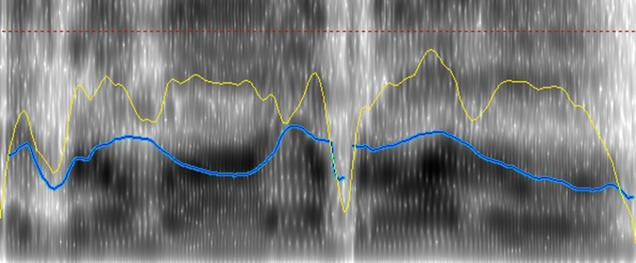
conversaciÓn 1
Bueno, no te preocupes ¡Es broma! ¡Sí he aprobado!
La última intervención de María es distinta a las anteriores. Podemos observar que la curva melódica es más o menos recta, hecho característico de las oraciones exclamativas en español. Además, el tono que utiliza es más elevado que los otros debido a su sentimiento de alegría.

Slide 8
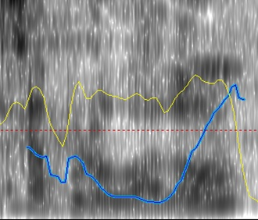
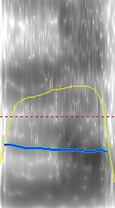
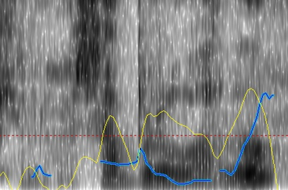
conversaciÓn 2
¿Has aprobado? No ¿No has aprobado?
En esta segunda grabación, el primer cambio que podemos observar es la respuesta de María puesto que no comparte el tono descendente con la primera grabación. En este caso la respuesta de María parece que se da con un ligero tono de enfado o extrañeza al saber el resultado del examen y eso es lo que hace alterar la curva melódica. Asimismo, la siguiente intervención también se ve alterada y podemos ver que la curva tiene un tono ascendente igual que la primera pregunta, pero igual que en la grabación 1, no pretende obtener una respuesta sino que quizás está sorprendido o extrañado de la respuesta de María y esto es lo que hace variar el tono del interlocutor.

Slide 9
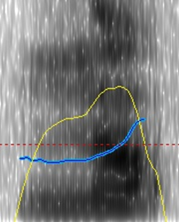
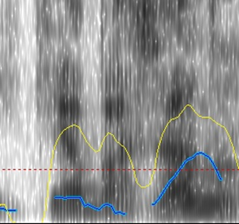
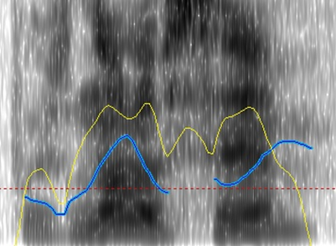
conversaciÓn 2
No ¿Qué ha pasado? Pues no lo sé.
Estas siguientes tres intervenciones mantienen este tono ligeramente elevado debido al estado de ánimo que expresan Tomás y María.

Slide 10
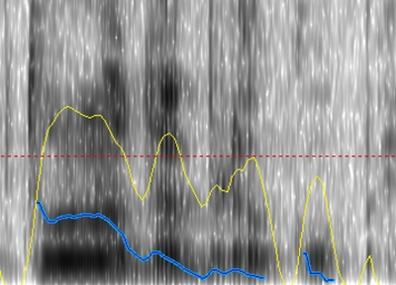
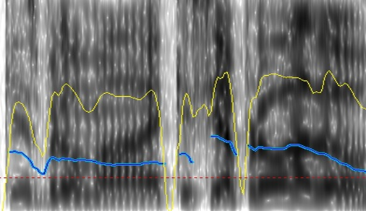
conversaciÓn 2
Bueno, no te preocupes ¡Es broma! ¡Sí he aprobado!
La última intervención de Tomás es la única que se mantiene descendente igual que hemos visto en la grabación 1. El tono de voz que utiliza en esta oración baja gradualmente ya que intenta transmitir un estado de ánimo. Si la oración fuera simplemente una enunciativa informativa descendería ligeramente al final, pero en este caso parece que Tomás intenta transmitir tranquilidad y apoyo a su amiga.

Slide 11
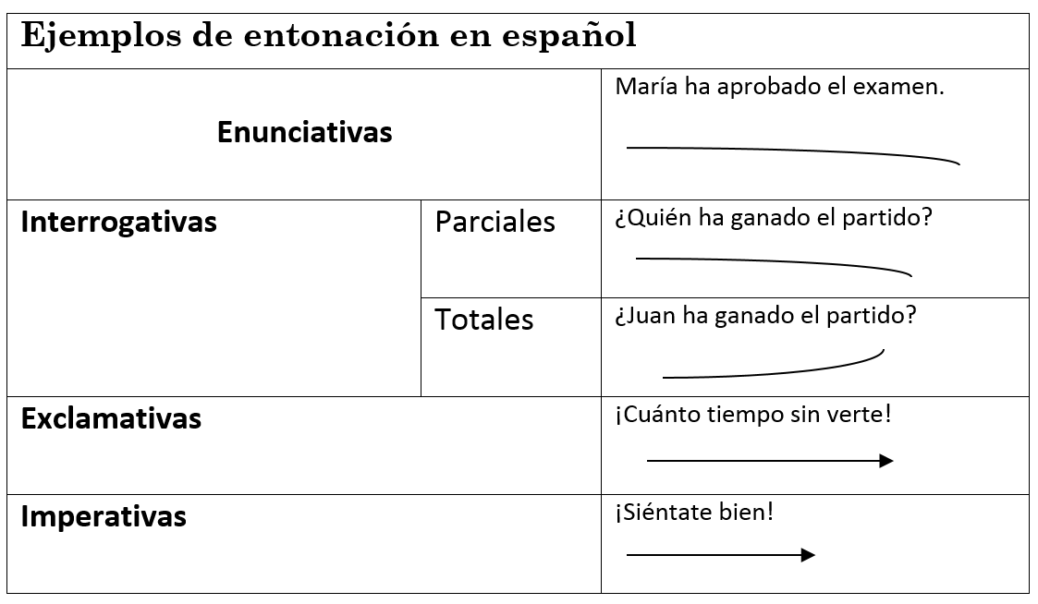
Conclusión
En general, el tipo de oraciones que aparecen en esta tabla tienen esas curvas de entonación. No obstante, es importante utilizar esta información solo como una guía ya que, como hemos visto en los ejemplos anteriores, el habla oral puede variar en la entonación para graduar y matizar el sentido y el estado de ánimo del hablante.

Slide 12
Aprender mÁs
Esta actividad es parte de una colección de recursos que incluye:
La entonación: Hoja del profesor con explicaciones y las Actividades 1, 2 y 3 (pdf).
Ejercicio de percepción auditiva con gráficas del programa Praat (pdf).
Actividad 1 en Powerpoint con audios.
7 audios: 5 para la Actividad 1 (Diálogos) y 2 para el Ejercicio de percepción auditiva (Conversaciones).

